Slide 1


开题报告毕业答辩
北京大学工商管理院 18届 研究生
答辩人：xxx
指导老师：孙教授

Slide 2

一、选题背景及意义
目录
二、研究思路与方法
contents
三、论文基本内容
四、可行性及结论
五、亮点与不足之处
六、研究结论的发展方向

Slide 3

选题背景及意义
PART 01
内容摘要
选题意义
选题背景
主要创新点

Slide 4
内容摘要
毕业论文，泛指专科毕业论文、本科毕业论文（学士学位毕业论文）、硕士研究生毕业论文（硕士学位论文）、博士研究生毕业论文（博士学位论文）等，即需要在学业完成前写作并提交的论文，是教学或科研活动的重要组成部分之一
关键词
关键词
关键词
关键词

Slide 5
选题背景
国际现状
国内现状
点击输入您的文字内容，或复制粘贴具体文本，语言精练概括的说明你所要阐明的观点
点击输入您的文字内容，或复制粘贴具体文本，语言精练概括的说明你所要阐明的观点
毕业论文答辩是一种有组织、有准备、有计划、有鉴定的比较正规的审查论文的重要形式。为了搞好毕业论文答辩，在举行答辩会前，校方、答辩委员会、答辩者（撰写毕业论文的作者）三方都要作好充分的准备。在答辩会上，考官要极力找出来在论文中所表现的水平是真是假。

Slide 6

选题意义
社会意义
输入您的文字内容，语言精练概括的说明你所要阐明的观点
经济意义
输入您的文字内容，语言精练概括的说明你所要阐明的观点
人文意义
输入您的文字内容，语言精练概括的说明你所要阐明的观点

Slide 7
研究思路及方法
PART 02
研究思路
研究方法
实验步骤

Slide 8
研究方法
输入标题文本
输入标题文本
01
03
输入您的文字内容，语言精练概括的说明你所要阐明的观点
输入您的文字内容，语言精练概括的说明你所要阐明的观点
输入标题文本
输入标题文本
02
04
输入您的文字内容，语言精练概括的说明你所要阐明的观点
输入您的文字内容，语言精练概括的说明你所要阐明的观点

Slide 9
实验步骤
输入标题文本
01
输入您的文字内容，语言精练概括的说明你所要阐明的观点
01
02
输入标题文本
01
02
输入您的文字内容，语言精练概括的说明你所要阐明的观点
输入标题文本
04
03
03
输入标题文本
输入您的文字内容，语言精练概括的说明你所要阐明的观点
04
输入您的文字内容，语言精练概括的说明你所要阐明的观点

Slide 10
论文基本内容
PART 03
论文结构
论文基本内容

Slide 11
论文结构
P01-P05
第一章
单击输入本章节标题
P06-P10
第二章
单击输入本章节标题
P11-P15
第三章
单击输入本章节标题
P16-P19
第四章
单击输入本章节标题
P20-P23
第五章
单击输入本章节标题

Slide 12
论文基本内容
本章节的标题内容
第一章
1.1
请简明扼要的说明每一小节的具体内容，语言精练概括的说明你所要阐明的观点
1.2
请简明扼要的说明每一小节的具体内容，语言精练概括的说明你所要阐明的观点
1.3
请简明扼要的说明每一小节的具体内容，语言精练概括的说明你所要阐明的观点
论点之一
在这里添加观点
论点之二
在这里添加观点

Slide 13


Slide 14


Slide 15
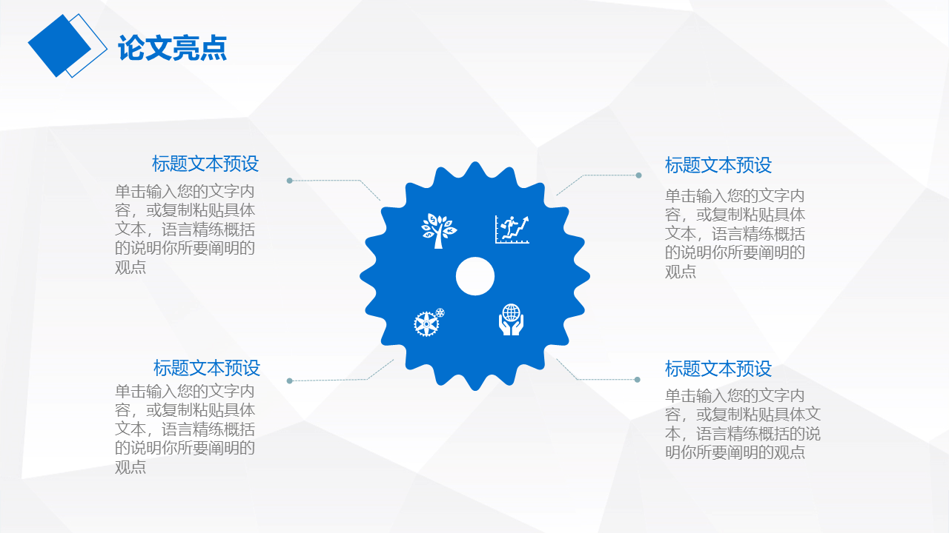

Slide 16


Slide 17


Slide 18
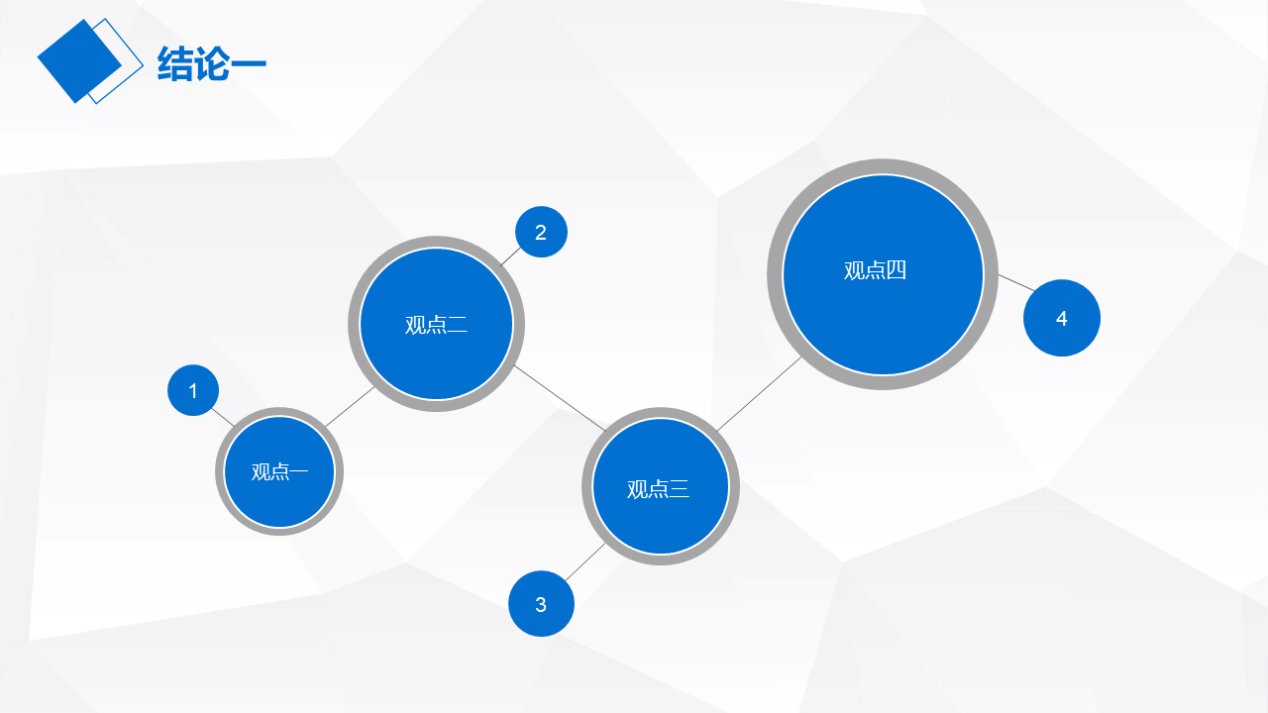

Slide 19
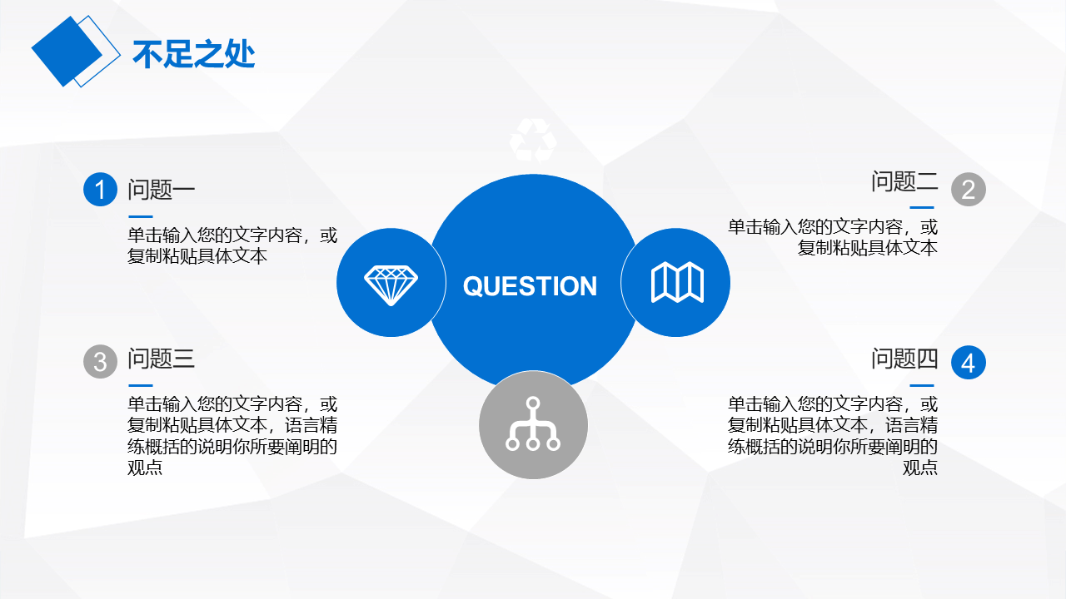

Slide 20
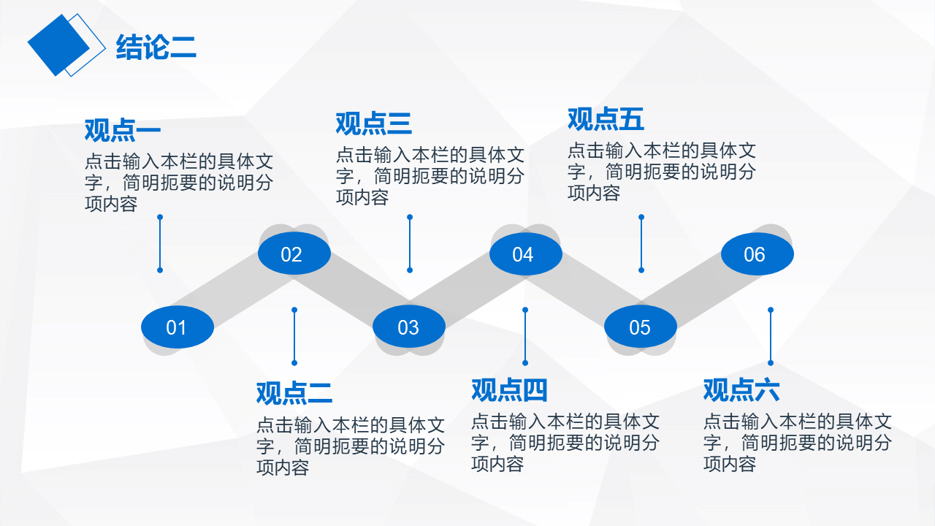

Slide 21


Slide 22


Slide 23
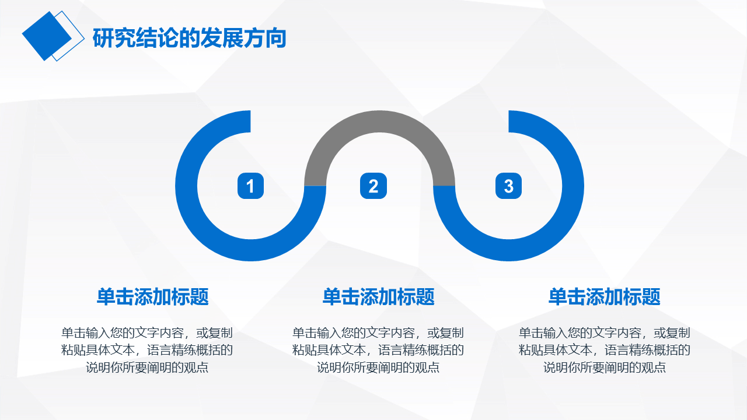

Slide 24
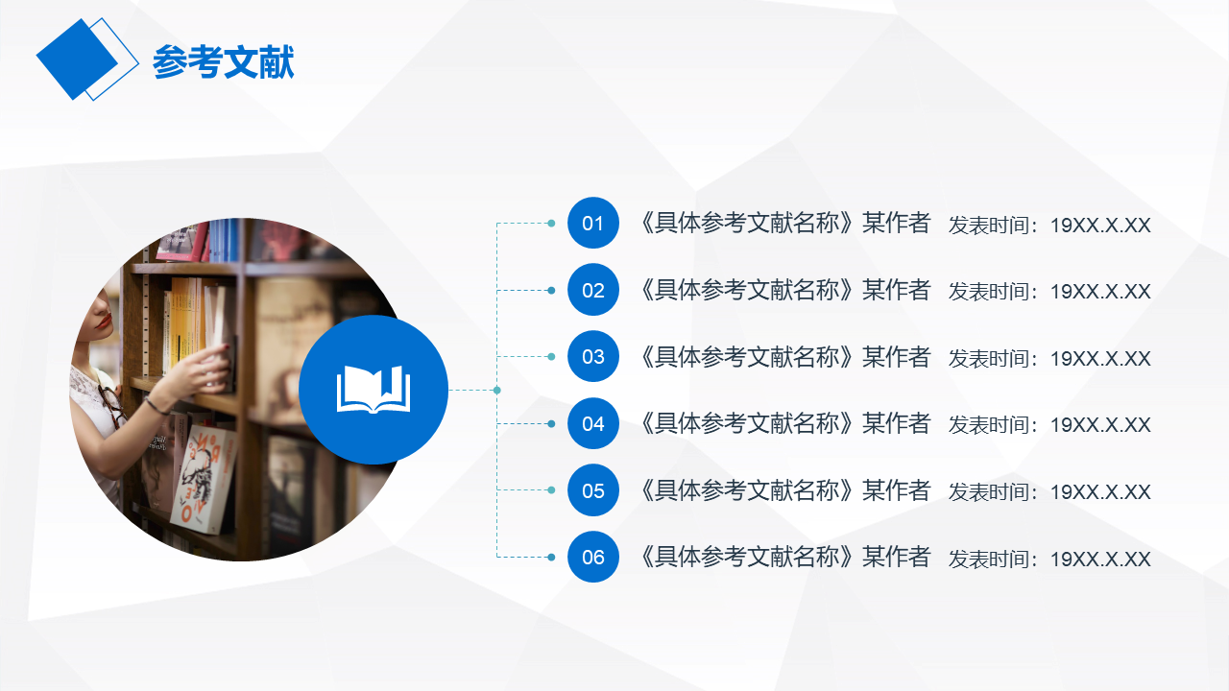

Slide 25


Slide 26
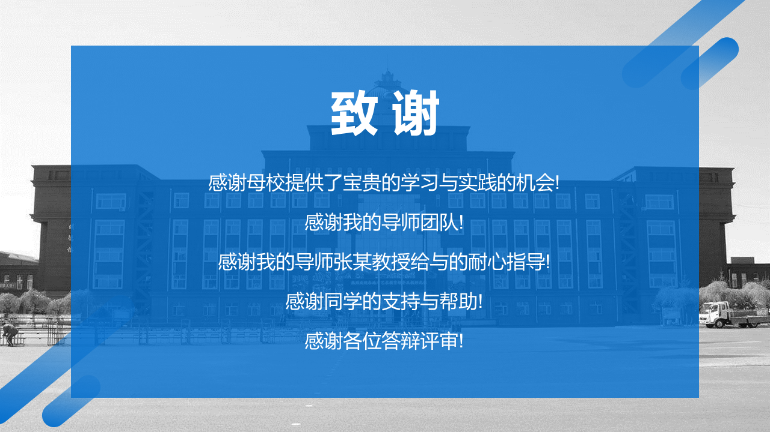

Slide 27
请各位评审老师
批评指正
答辩人：xxx
指导老师：孙教授

